Slide 1
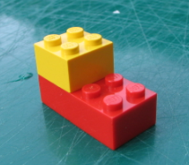
Isometrisch papier
Hulplijntjes onder 30 graden
30°
30°

Slide 2
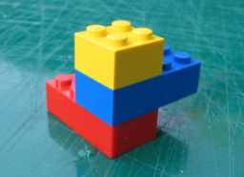
30°
30°

Slide 3
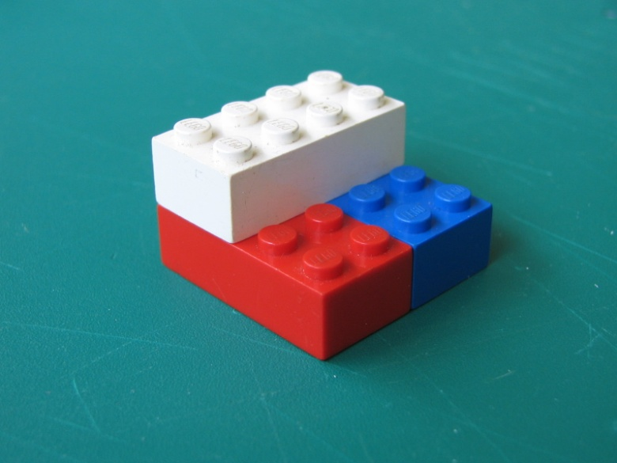
30°
30°

